Slide 1
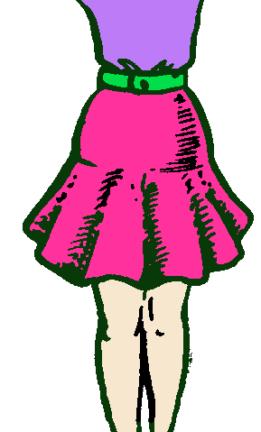
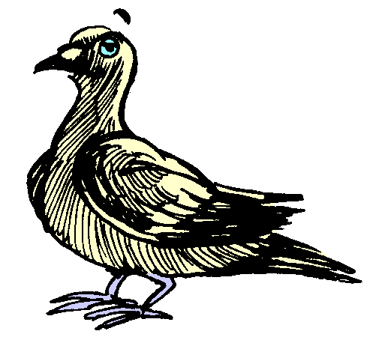
Une jupe
Un pigeon
Une bougie

Slide 2
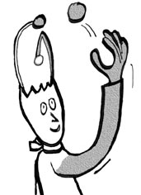
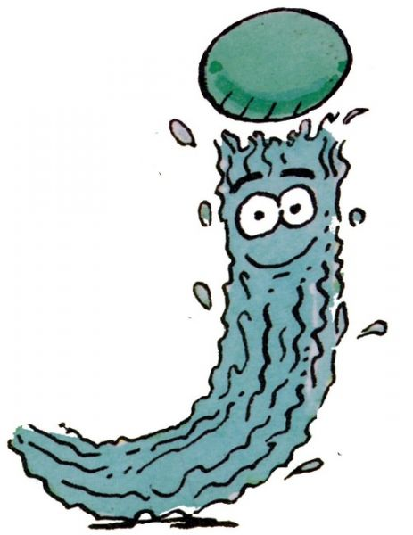
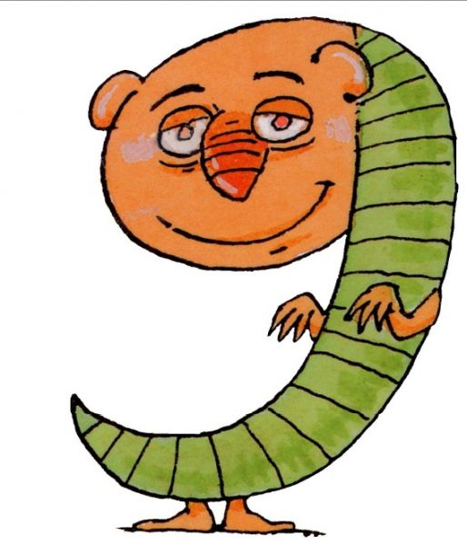
Le son [j]
peut s’écrire « j » ou « g »

Slide 3
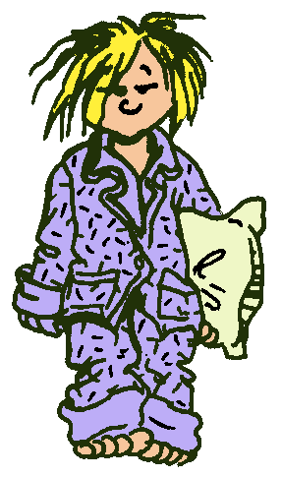
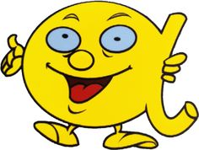
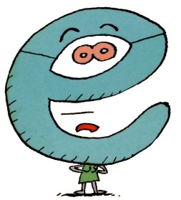
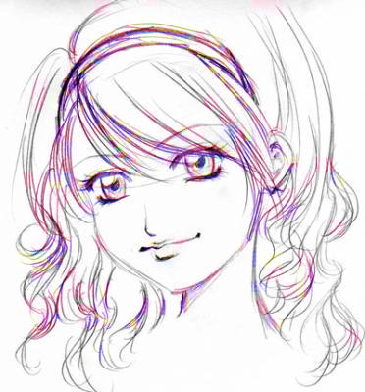
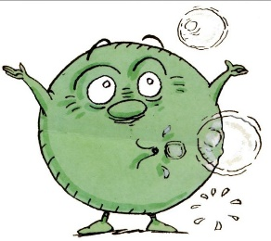
pyjama
jeton
jolie

Slide 4
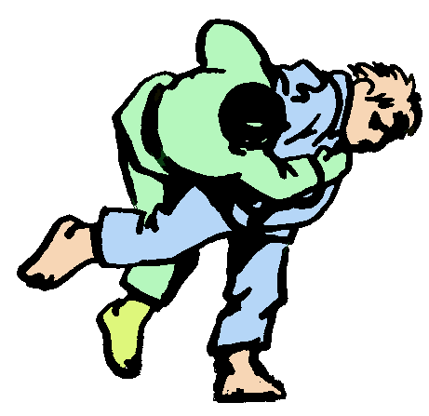
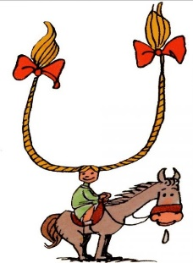
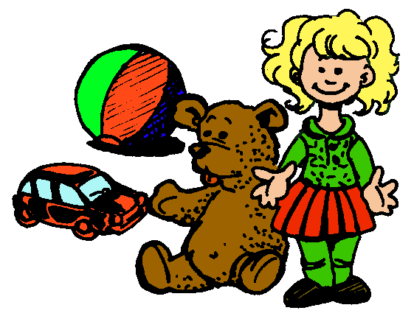
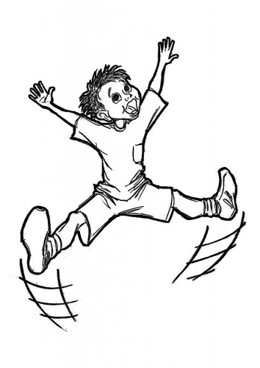
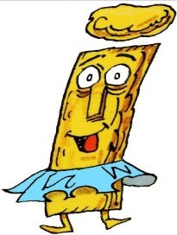
judo
jouet
joie

Slide 5
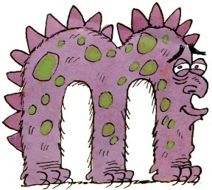
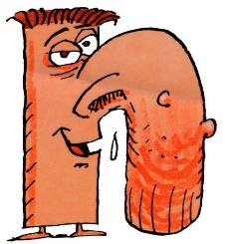
jaune
jambe
janvier

Slide 6
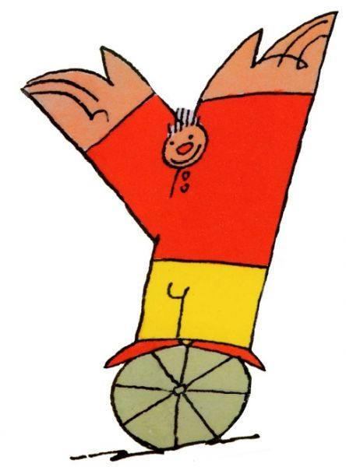

Slide 7
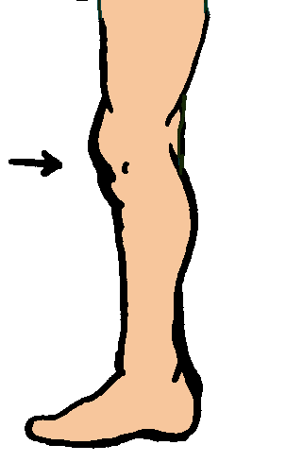
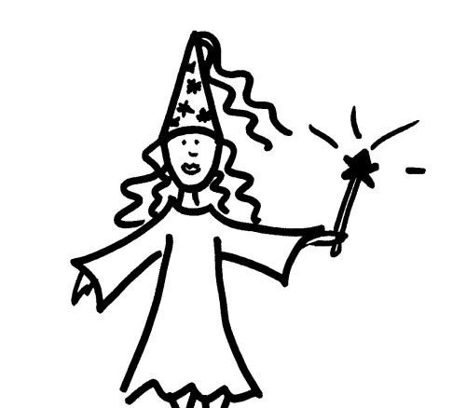
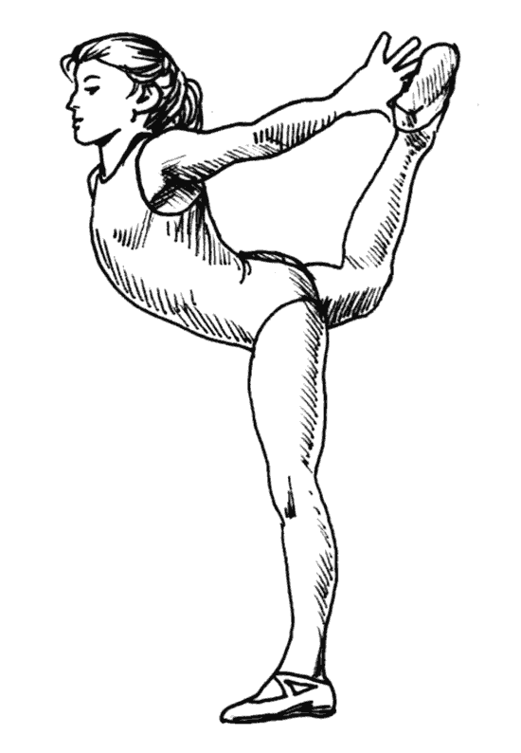
genou
magique
gymnastique

Slide 8
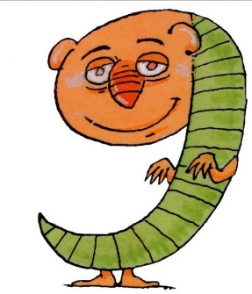
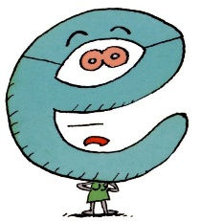
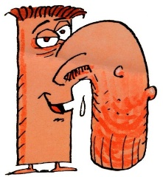
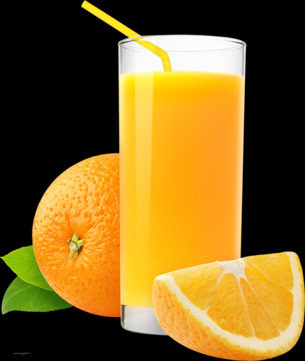
pigeon
nageoire
orangeade

Slide 9
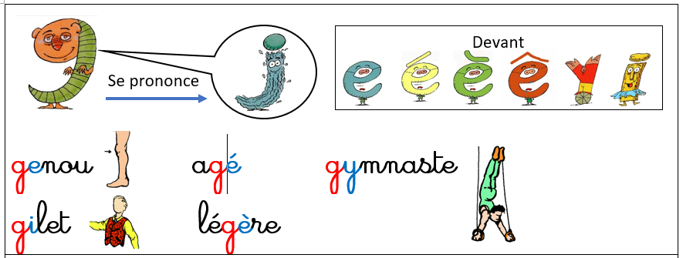
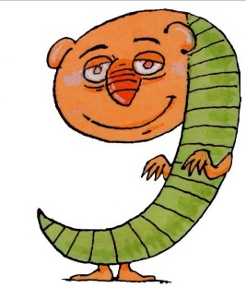
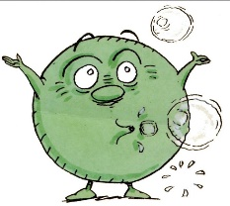
Il faut mettre devant pour avoir le son
pigeon
orangeade

Slide 10
Devinettes sur le son [j] Je lis les mots qui apparaissent Je lis la devinette j’écris sur l’ardoise ma réponse

Slide 11
le judo
la jupe
joli
jaune
la joue
le jour
le journal
janvier
Justine
C’est le premier mois de l’année.
→ janvier
Pour pratiquer ce sport, on porte un kimono.
→ le judo

Slide 12
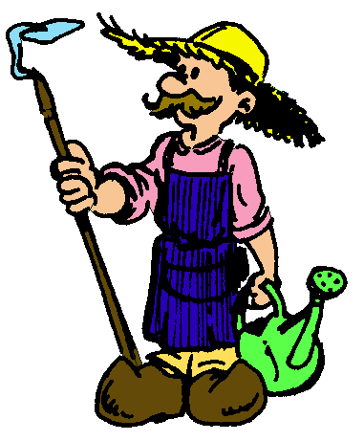
le jambon
les jambes
un bijou
le jardinier
des jumeaux
des jumelles
le pyjama
jeter
Jérémy
On le met pour aller se coucher.
→ le pyjama
Il cultive des fruits et des légumes.
→ le jardinier

Slide 13
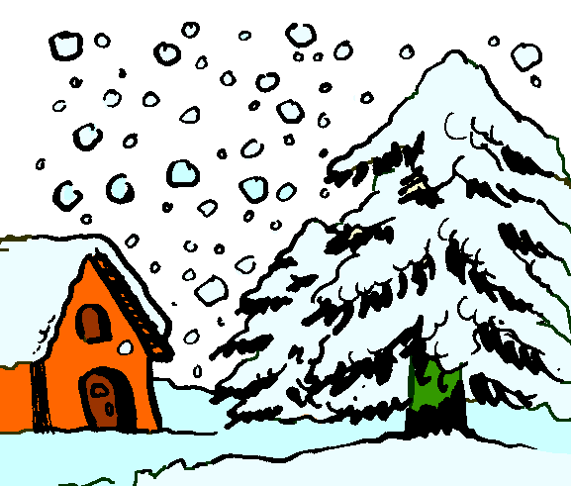
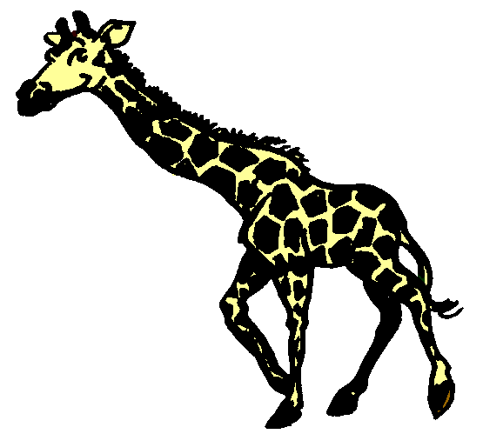
la girafe
le genou
un nuage
une cage
une bougie
la neige
la luge
fragile
je nage
Elle tombe en flocons.
→ la neige
C’est un animal qui a un très long cou.
→ la girafe

Slide 14
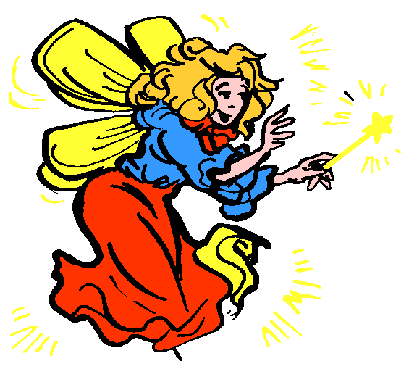
la magie
une page
la plage
un piège
le fromage
un orage
Il me gêne
C’est magique
Il plonge
Elle se trouve au bord de la mer.
→ la plage
Les fées en font souvent.
→ la magie

Slide 15
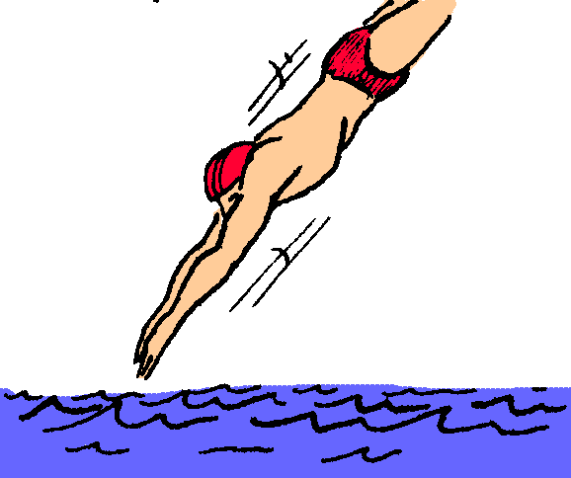
le pigeon
le bourgeon
une nageoire
la mangeoire
une orangeade
le plongeoir
le bougeoir
en rangeant
nous mangeons
Le nageur monte dessus pour plonger.
→ le plongeoir
C’est un oiseau qui roucoule.
→ le pigeon

Slide 16
Je lis des phrases.
Julie porte une jolie jupe rouge
et une veste orange.

Slide 17
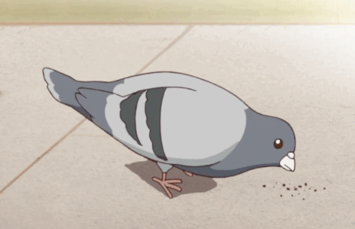
Il neige,
pourtant le pigeon roucoule dans le jardin.

Slide 18
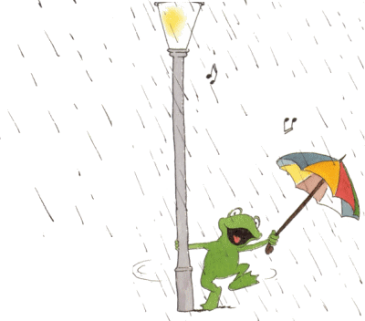
Des nuages approchent, un orage éclate, vite nous rangeons nos affaires.

